Slide 1


Architecture Orientée Service
Université des Sciences, des Techniques et des Technologies de Bamako
badiansidibe30@gmail.com

Slide 2
Tables des matières
A quels besoin répond le SOA
Définitions et Principes de la SOA
Architecture et Composant de SOA
Avantages et inconvénient de SOA
Conclusion

Slide 3
Besoin de la SOA
Problematique
Intégration des systèmes hétérogènes
Manque de Flexibilité et d'Évolutivité
Complexité de la Maintenance et des Mise à jour
Besoin de Répondre Rapidement aux Changements du Marché

Slide 4
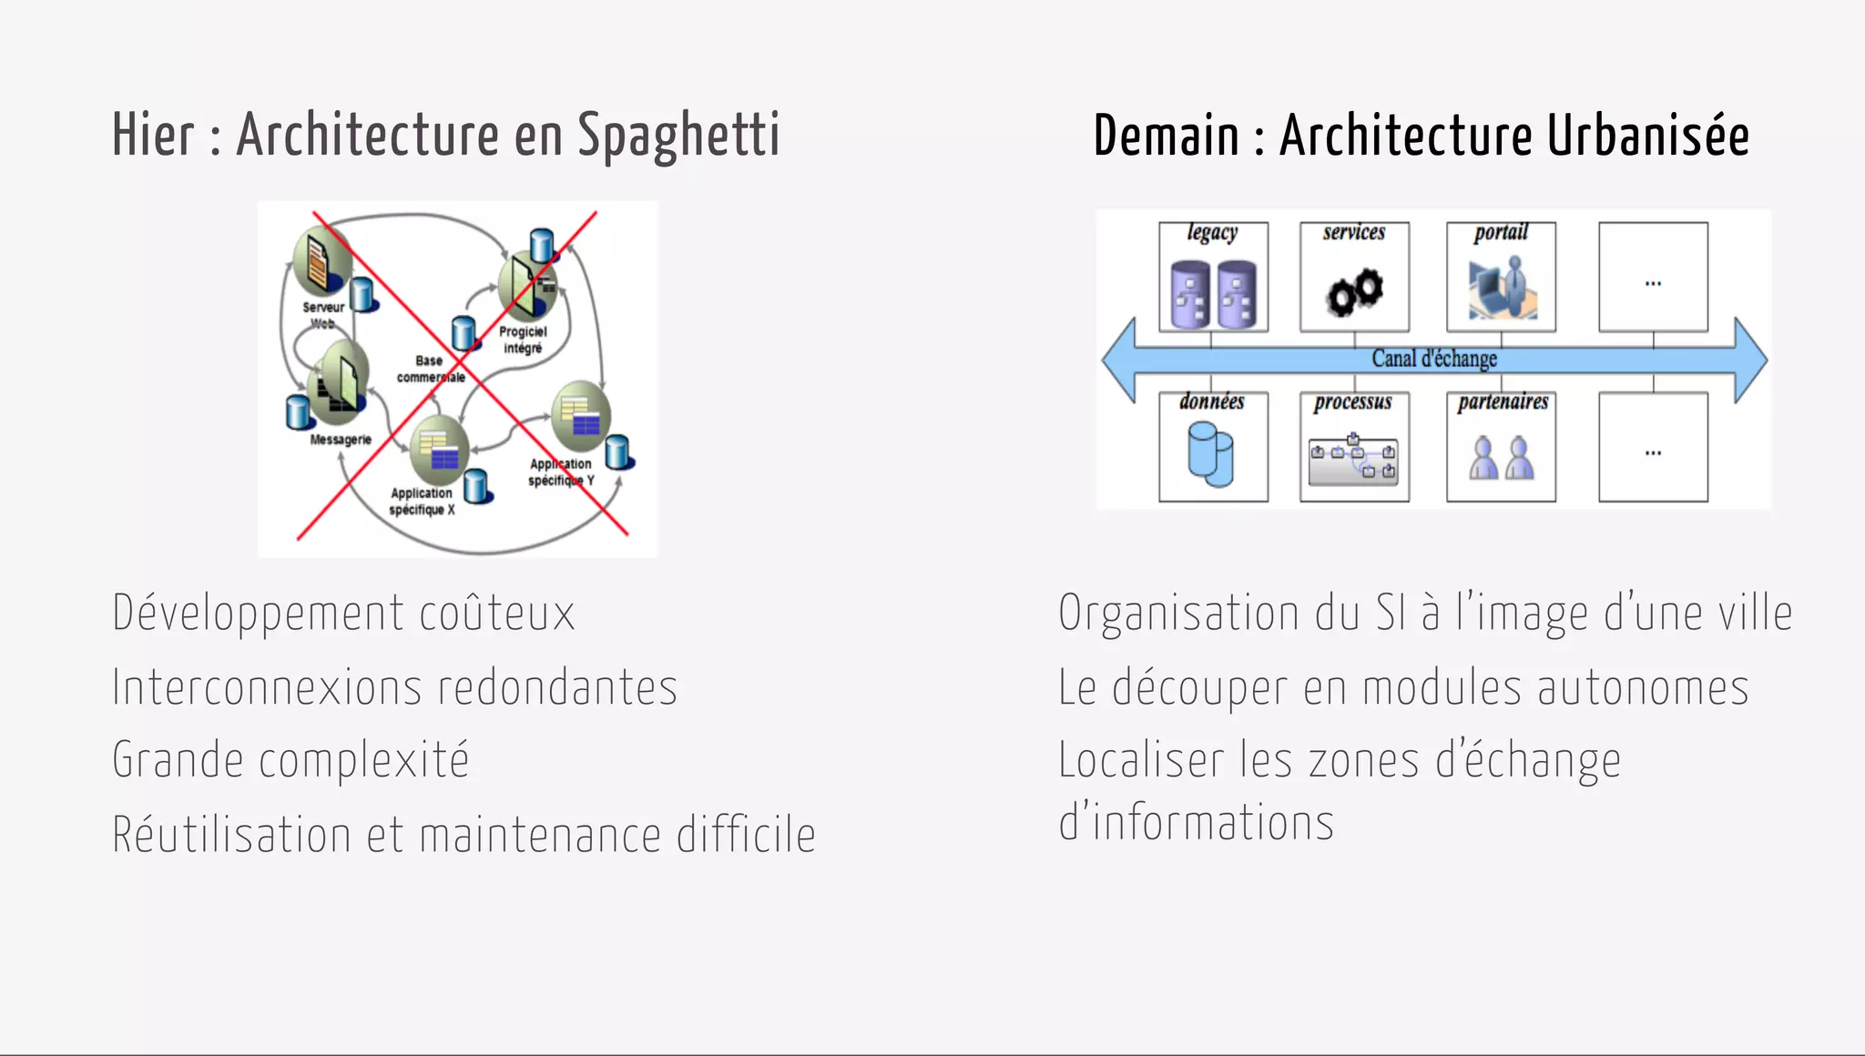

Slide 5
Définition de la SOA
SOA est une approche d'architecture logicielle dans laquelle les différentes fonctions d'une application ou d'un système sont encapsulées sous forme de services indépendants.
Ces services interagissent entre eux à travers des interfaces bien définies utilisant des protocoles de communication standardisés

Slide 6
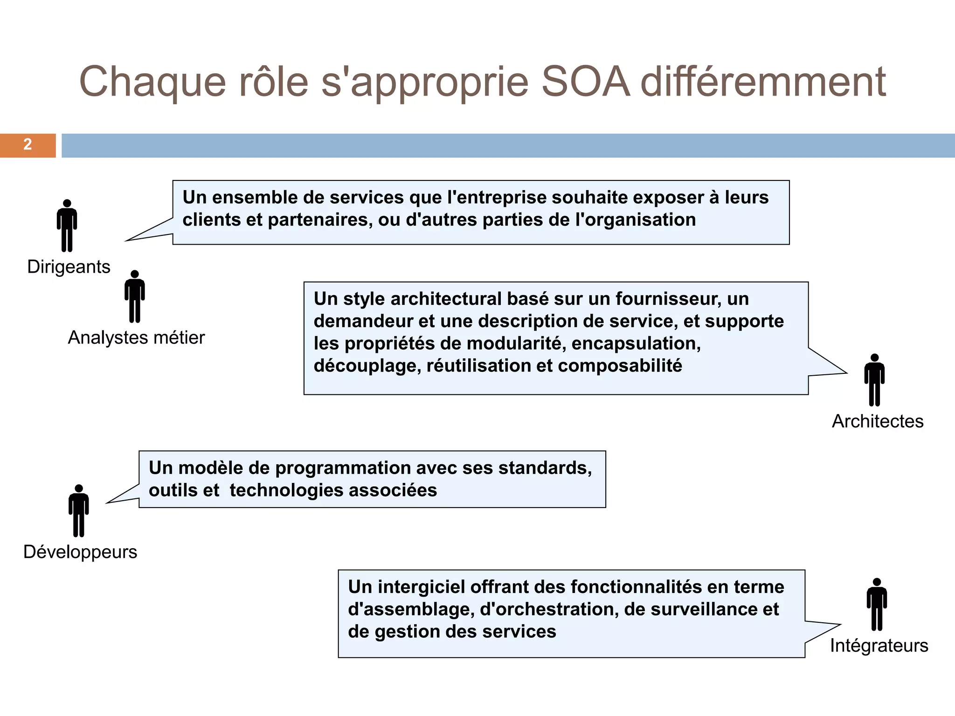
Du point de vue des acteurs

Slide 7
Principes Conceptuels
Un contrat standards
Un couplage faible
Abstraits les services
La réutilisabilité
Autonome
Découverte
Sans état (Stateless)

Slide 8
Dans SOA il y a « Service »
Qu’est ce qu’un service ?
– Un service doit être "abstrait" : il n’est pas lié à
une implémentation
– Exemple:
Service d'enregistrement d'un abonné
Service de réservation d'un billet d’avion
Service de diffusion d'information

Slide 9
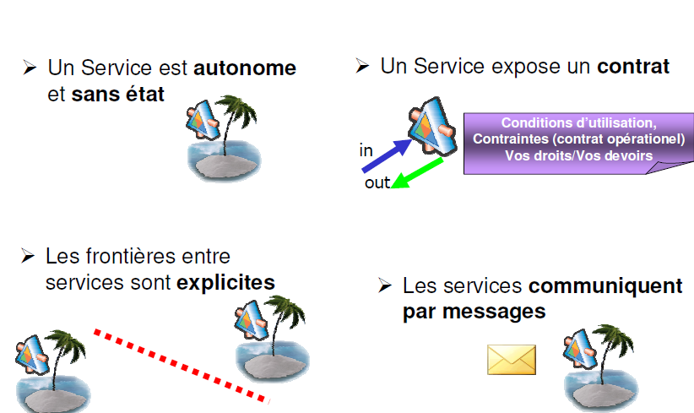
Quatre propriétés des services

Slide 10
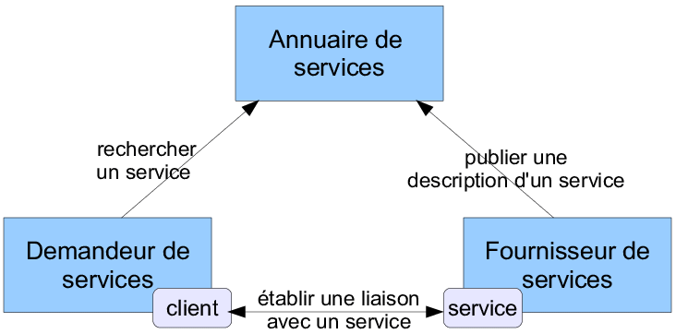
Architecture et Composants de SOA
Composants Clés

Slide 11
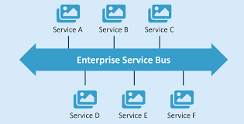
Enterprise Service Bus (ESB)

Slide 12
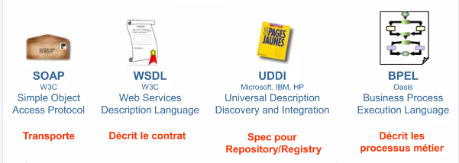
Standards de l’architecture

Slide 13
Avantages de la SOA
Améliorer l’agilité et la flexibilité du métier
Faciliter la gestion des processus métier
Améliorer le retour sur investissement
Réduire en temps le cycle de développement des produits

Slide 14
Inconvénients des SOA
Difficile à tester
Risque de prolifération des messages (entre
services)
Risque liés à la sécurité des messages
provenant de sources diverses

Slide 15
Conclusion
SOA a émergé pour résoudre les problèmes d'intégration, de réutilisabilité, de flexibilité et de maintenance des systèmes complexes. Cette approche permet aux entreprises de créer des architectures modulaires et adaptables, réduisant ainsi les coûts et les délais de développement tout en s'alignant sur les besoins changeants du marché.

